Slide 1

Pelaksanaan Ujian Tertulis
SELEKSI BERSAMA MASUK
PERGURUAN TINGGI NEGERI (SBMPTN)
Disampaikan pada:
FGD TATACARA PELAKSANAAN
UJIAN TERTULIS DAN UJIAN KETERAMPILAN SBMPTN 2017
29 – 30 MARET 2017

Slide 2
Seleksi Penerimaan Mahasiswa Baru di Perguruan Tinggi Negeri tahun 2017
Prestasi Akademik (SNMPTN)
Ujian Tertulis (SBMPTN)
PBT & CBT
Seleksi Mandiri
PTN

Slide 3
Ujian Tertulis (dan Ujian Keterampilan)
Informasi dapat dilihat di laman http://sbmptn.ac.id
Pendaftaran secara ONLINE

Slide 4
Kelompok Ujian PBT DAN CBT
TERBAGI MENJADI TIGA:
KELOMPOK UJIAN SAINS DAN TEKNOLOGI (SAINTEK)
KELOMPOK UJIAN SOSIAL DAN HUMANIORA (SOSHUM)
KELOMPOK UJIAN CAMPURAN (SAINTEK DAN SOSHUM)

Slide 5
Nomor Peserta untuk yang Tidak Mempunyai SubPanlok
NOMOR PESERTA (12 digit) : 1-17-XX-SS-00001
Digit #1
KODE KELOMPOK UJIAN PESERTA :
SAINTEK = 1 , SOSHUM = 2 , CAMPURAN = 3
Digit #2 & #3
KODE TAHUN = 17
Digit #6 & #7
KODE STATUS (PBT ATAU CBT)
Digit #8 s.d #12
NOMOR URUT PESERTA
Digit #4 & #5
KODE PANITIA LOKAL
PBT = 00; CBT = 50

Slide 6
Nomor Peserta untuk yang Mempunyai SubPanlok
NOMOR PESERTA (12 digit) : 1-17-XX-SS-00001
Digit #1
KODE KELOMPOK UJIAN PESERTA :
SAINTEK = 1 , SOSHUM = 2 , CAMPURAN = 3
Digit #2 & #3
KODE TAHUN = 17
Digit #6 & #7
KODE STATUS (SUBPANLOK PBT / CBT)
Digit #8 s.d #12
NOMOR URUT PESERTA
Digit #4 & #5
KODE PANITIA LOKAL
PBT = 00 sd 09; CBT = 50 sd 59

Slide 7
Jadwal Ujian PBT & CBT: Selasa, 16 Mei 2017
Hari dan Tanggal | WIB | WITA | WIT | Kegiatan | Saintek | Soshum | Campuran
Selasa, 16 Mei 2017 | 07.00-07.30 | 08.00-08.30 | 09.00-09.30 | Peserta masuk ruang ujian, mengisi biodata, pemeriksaan Identitas | √ | - | √
 | 07.30-09.15 | 08.30-10.15 | 09.30-11.15 | Tes Kemampuan Dasar Saintek (TKD Saintek) | √ | - | √
 | 09.15-09.45 | 10.15-10.45 | 11.15-11.45 | Istirahat | √ | - | √
 | 09.45-10.00 | 10.45-11.00 | 11.45-12.00 | Peserta masuk ruang ujian & mengisi biodata *) | √ | √ | √
 | 10.00-11.45 | 11.00-12.45 | 12.00-13.45 | Tes Kemampuan dan Potensi Akademik (TKPA) | √ | √ | √
 | 11.45-13.00 | 12.45-14.00 | 13.45-15.00 | Istirahat | - | √ | √
 | 13.00-13.15 | 14.00-14.15 | 15.00-15.15 | Masuk ruang ujian & mengisi biodata | - | √ | √
 | 13.15-14.30 | 14.15-15.30 | 15.15-16.30 | Tes Kemampuan Dasar Soshum (TKD Soshum) | - | √ | √

Slide 8
Pelaksanaan Ujian
SEBELUM
PADA SAAT
SETELAH

Slide 9
Pelaksanaan Ujian Tertulis
SELEKSI BERSAMA MASUK
PERGURUAN TINGGI NEGERI (SBMPTN)
TAHUN 2017
SEBELUM PELAKSANAAN UJIAN

Slide 10
Sebelum Ujian
PANITIA
LOKAL
BA.N1
BA.N2
PENANGGUNG JAWAB
DOKUMEN UJIAN
PENANGGUNG JAWAB
LOKASI
BA.N3
PENANGGUNG JAWAB RUANG

Slide 11



PENANGGUNG JAWAB LOKASI
WIB
datang
Sekretariat Panitia Lokal

Slide 12



PENANGGUNG JAWAB RUANG DAN PENGAWAS
WIB
datang
Ruang PJL
masing-masing
Rasio Pengawas dan Peserta adalah 1: 10

Slide 13


Serah terima dokumen ujian
Penanggung Jawab
Dokumen Ujian
Penanggung Jawab
Lokasi
NASKAH SOAL UJIAN (NSU)
BA.N2
LEMBAR JAWABAN UJIAN (LJU) & BERITA ACARA PELAKSANAAN UJIAN (BA.U2)
ALAT TULIS & OBAT-OBATAN
ALBUM BUKTI HADIR PESERTA (ABHP)

Slide 14

Serah terima dokumen ujian
Penanggung Jawab
Lokasi
Penanggung Jawab
Ruang
BA.N3
Naskah Soal Ujian
LJU, BA.U2 + Amplop LJU
Form BA: BA.U1; BA.J1
ABHP
ATK

Slide 15
Menjelang Ujian Tertulis
Pengawas mempersilahkan Peserta memasuki ruangan pada pukul: 07.00 WIB /08.00 WITA/ 09.00 WIT
Pengawas meminta kepada Peserta untuk mematikan seluruh perangkat komunikasi (telepon seluler, headset, smart watch, dan sejenisnya) dan dimasukkan ke dalam tas masing-masing
Meminta peserta untuk mengumpulkan semua tas ke depan kelas

Slide 16
Peserta WAJIB:
Membawa Kartu Tanda Peserta SBMPTN 2017
Membawa dokumen resmi yang diminta: fotokopi ijazah yang dilegalisasi atau Surat Keterangan Lulus Pendidikan Menengah (SKL) Asli
Menempati tempat duduk sesuai dengan nomor peserta masing-masing
Hanya membawa alat tulis berupa :
  Karet Penghapus
  Rautan Pensil
  Pensil 2B

Slide 17
Verifikasi Dokumen Peserta
Verifikasi dokumen peserta dilakukan pada setiap sesi ujian
Sebelum ujian berlangsung, Pengawas melakukan verifikasi terhadap dokumen peserta: Kartu Tanda Peserta, fotokopi Ijazah yang sudah dilegalisasi/Surat Keterangan Lulus Pendidikan Menengah (SKL) Asli dan Kartu Tanda Peserta
Hasil verifikasi dokumen peserta diisikan ke dalam lembar BA.U2 dan ditandatangani oleh Penanggung Jawab Ruang

Slide 18
Verifikasi Dokumen Peserta (lanjutan)
Hal-hal yang harus diperhatikan dalam Verifikasi:
  Peserta lulusan tahun 2015 – 2017
  Dokumen merupakan milik peserta yang bersangkutan (nama di kedua dokumen sama dan wajah pada foto yang muncul di kedua dokumen sama dengan wajah peserta)
  Data pada dokumen peserta sama dengan data pada ABHP
Verifikasi peserta TIDAK BOLEH mengurangi waktu pelaksanaan ujian ataupun mengubah jadwal pelaksanaan ujian (dapat dilakukan pada saat ujian berlangsung TANPA MENGGANGGU PESERTA)

Slide 19
Materi Ujian
TES KEMAMPUAN DASAR SAINTEK (TKD SAINTEK)
TES KEMAMPUAN DAN POTENSI AKADEMIK (TKPA)
TES KEMAMPUAN DASAR SOSHUM (TKD SOSHUM)

Slide 20
PEMBAGIAN DAN PENGUMPULAN
NASKAH SOAL UJIAN (NSU) & LJU

Slide 21
Teknik Pembagian NSU & LJU
020
D
019
D
018
D
017
D
016
D
Meja Pengawas
011
C
012
C
013
C
014
C
015
C
010
B
009
B
008
B
007
B
006
B
001
A
002
A
003
A
004
A
005
A

Slide 22
Teknik Pengumpulan LJU
020
D
019
D
018
D
017
D
016
D
Meja Pengawas
011
C
012
C
013
C
014
C
015
C
010
B
009
B
008
B
007
B
006
B
001
A
005
A
001
A
002
A
003
A
004
A

Slide 23
WARNA LEMBAR JAWABAN UJIAN
Sesi 1
HIJAU
Sesi 2
MERAH
Sesi 3
BIRU

Slide 24
WARNA LEMBAR BA.U2
Sesi 1
HIJAU
Sesi 2
MERAH
Sesi 3
BIRU

Slide 25
Pelaksanaan Ujian Tertulis
SELEKSI BERSAMA MASUK
PERGURUAN TINGGI NEGERI (SBMPTN)
TAHUN 2017
PADA SAAT PELAKSANAAN UJIAN

Slide 26
Pada Saat Ujian Berlangsung
Pengawas membacakan petunjuk pelaksanaan dan tata tertib ujian kepada peserta ujian
Pengawas membagikan Lembar Jawaban Ujian (LJU) kepada peserta ujian
Pengawas menunjukkan Naskah Soal Ujian (NSU) masih tersegel, Pengawas mengisi BA.U1., tentang keadaan NSU
Pengawas membuka NSU disaksikan secara bersama oleh Pengawas lainnya dan peserta serta dihitung sebelum dibagikan (jumlah 20 eksemplar per amplop)
Bila NSU kurang jumlahnya, segera laporkan pada Penanggung Jawab Lokasi jumlah dan kode NSU yang kurang, (NSU jangan dibagikan dulu)
Pengawas membagikan NSU sesuai dengan Gambar “TEKNIK PEMBAGIAN NASKAH & LJU”

Slide 27
Pada Saat Ujian Berlangsung (lanjutan)
Pengawas membagikan NSU dalam posisi terbalik kepada peserta ujian sesuai dengan nomor urutnya.
Pengawas mengedarkan Album Bukti Hadir Peserta (ABHP) dan meminta tandatangan peserta.
Penandatanganan pada ABHP dilakukan satu kali setiap sesi ujian dengan menggunakan bolpoin Panitia.
Bila tandatangan yang dibubuhkan peserta meragukan, perlu dicatat dan peserta diminta datang ke Sekretariat Panitia Lokal setelah selesai ujian.
Apabila proses Verifikasi Peserta belum selesai, lanjutkan proses verifikasi.

Slide 28
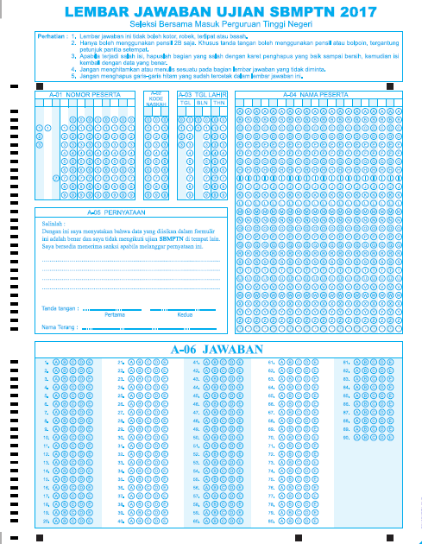
Contoh LJU

Slide 29
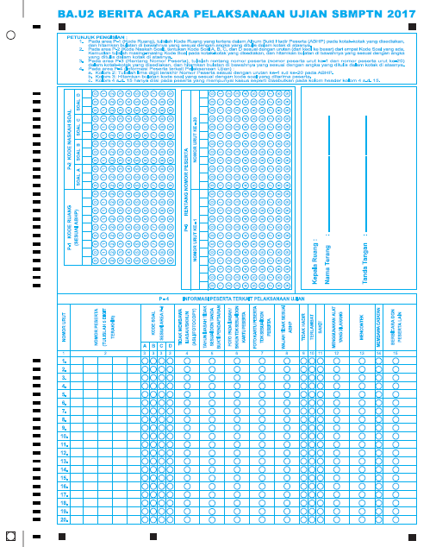

Slide 30
Diisi dengan kode ruang (harus lengkap 9 digit) yang tercantum pada ABHP
Diisi dengan empat kode naskah yang digunakan di dalam ruang
Diisi dengan nomor peserta terkecil (nomor urut 1) dan terbesar (nomor urut 20) yang tercantum di ABHP.
Perhatikan bahwa satu BA.U2 hanya untuk 20 peserta (untuk setiap 20 peserta diperlukan 1 BA.U2).
CONTOH BA.U2
Setiap kotak pada kode ruang, kode naskah (A, B, C, D), nomor peserta terkecil, dan nomor peserta terbesar harus diisi (isian harus lengkap) dan lingkaran dihitami sesuai dengan tulisan pada kotak di atasnya.

Slide 31
Diisi dengan lima digit terakhir nomor peserta secara terurut (mulai dari nomor peserta terkecil hingga terbesar) sesuai ABHP
Hitamkan salah satu kode naskah, sesuai dengan kode naskah yang dikerjakan oleh peserta yang bersangkutan. Kode naskah mengacu ke isian P-2.
Laporan hasil verifikasi peserta terhadap dokumen fotokopi Ijazah yang sudah dilegalisasi / SKL Asli, termasuk peserta yang wajahnya tidak sesuai dengan foto.
Laporan pelaksanaan ujian, seperti:
Peserta yang tidak hadir/terlambat/sakit
Peserta yang menggunakan alat yang dilarang/mencontek/membawa catatan/berbicara dengan peserta lain
→ Apabila ada kasus saat verifikasi peserta atau kasus 2 saat pelaksanaan ujian, perlu ditetapkan oleh petugas di lokasi apakah peserta dinyatakan melakukan kecurangan (tuliskan pada A.J1)

Slide 32
CONTOH BA.U2
TERISI SECARA BENAR
PERHATIKAN
2
5
0
0
3
1
0
1
2
1
2
1
2
2
1
3
2
2
4
2
2
Setiap kolom pada bagian ini HARUS DIISI, dan lingkaran yang sesuai harus dihitami
1
1
7
5
0
0
0
0
0
1
2
1
1
1
7
5
0
0
0
0
0
1
4
0
0
0
1
2
1
0
0
1
2
2
0
0
1
2
3
0
0
1
2
4
0
0
1
2
5
0
0
1
2
6
0
0
1
2
7
0
0
1
2
8
0
0
1
2
9
0
0
1
3
0
0
0
1
3
1
0
0
1
3
2
0
0
1
3
3
0
0
1
3
4
0
0
1
3
5
0
0
1
3
6
0
0
1
3
7
0
0
1
3
8
0
0
1
3
9
0
0
1
4
0

Slide 33

HAL-HAL YANG PERLU MENDAPAT PERHATIAN PENGAWAS UNTUK DISAMPAIKAN KEPADA PESERTA
Kesesuaian antara nama serta nomor peserta di LJU dan Kartu Tanda Peserta
Isian tanggal lahir peserta
Nomor Kode Soal
Tanda Tangan peserta
→ Kelalaian dalam mengisi dapat menyebabkan LJU Peserta tidak dapat diproses

Slide 34
HAL-HAL YANG PERLU DIWASPADAI PENGAWAS
Batuk – batuk yang berirama
Ketukan alat tulis di meja
Kode lain yang mungkin digunakan untuk komunikasi antar peserta
Peralatan yang mungkin digunakan untuk kecurangan

Slide 35
MASALAH
YANG MUNGKIN TIMBUL
😐 IDENTITAS PESERTA MERAGUKAN
  Peserta tetap diperbolehkan ujian
  Catat dalam berita acara (BA.U2)
PESERTA TIDAK MEMBAWA IJAZAH/DOKUMEN ATAU TIDAK MEMBAWA KARTU PESERTA
  Peserta tetap diperbolehkan ujian
  Setelah selesai ujian, pada hari yang sama peserta diminta datang ke Sekretariat Panitia Lokal bersama salah satu panitia di lokasi ujian

Slide 36

Batas TERLAMBAT adalah 30 menit sejak ujian dimulai
Setelah 30 menit dengan alasan apapun peserta TIDAK DIPERBOLEHKAN mengikuti ujian

Slide 37

Larangan
Bagi
Peserta Ujian
Keluar ruangan ujian selama ujian berlangsung, termasuk peserta yang sudah selesai.
Membawa alat-alat elektronik di ruang ujian dalam kondisi hidup (HP, Kalkulator, dll. ).
Berbicara, pinjam alat tulis, dll selama ujian berlangsung.

Slide 38
Pelaksanaan Ujian Tertulis
SELEKSI BERSAMA MASUK
PERGURUAN TINGGI NEGERI (SBMPTN)
TAHUN 2017
SETELAH PELAKSANAAN UJIAN

Slide 39

SELESAI UJIAN
Pada saat waktu ujian habis, semua peserta tidak diperbolehkan mengerjakan soal ujian lagi
Sebelum LJU terkumpul dan dihitung, semua peserta tidak diperbolehkan meninggalkan tempat duduknya

Slide 40
Cara Mengelola Berkas Ujian
Kumpulkan LJU dan pastikan terurut mulai nomor kecil ke nomor besar dengan nomor kecil berada di atas (LJU kosong dikeluarkan). Perhatikan gambar “TEKNIK PENGUMPULAN NASKAH & LJU”.
Letakkan BA.U2 pada posisi paling atas tumpukan LJU, masukkan ke dalam kantong plastik dan diapit dengan 2 lembar karton, kemudian masukkan ke dalam amplop AJ1.
Amplop AJ1 yang terisi direkat dengan lem, disegel dengan sticker, dan pada tutup amplop bagian atas dan bawah ditandatangani Penanggung Jawab Ruang

Slide 41
Alur Serah Terima LJU Terisi
PENANGGUNG JAWAB RUANG
BA.J1
PENANGGUNG JAWAB
LOKASI
BA.J2
PENANGGUNG JAWAB
DOKUMEN UJIAN
BA.J3
PANITIA
LOKAL

Slide 42
Cara Memberi Nomor Urut Amplop LJU (AJ1)
Nomor peserta 5 DIGIT terakhir dibagi 20
Contoh :
117-XX-01500 : 20 = 75

Slide 43
SELAMAT BERKARYA

